Slide 1

4 ноября

Slide 2
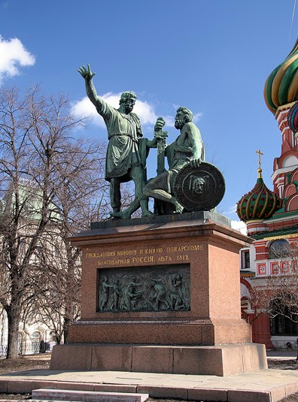
Праздник был учрежден в память о событиях 1612 года, когда народное ополчение под предводительством Козьмы Минина и Дмитрия Пожарского освободило Москву от польских интервентов.

Slide 3
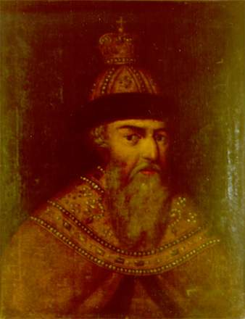
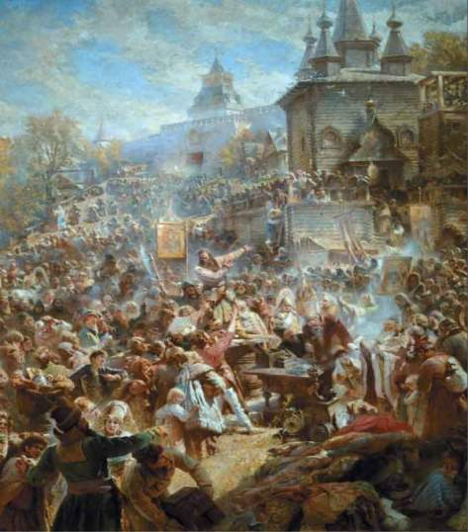
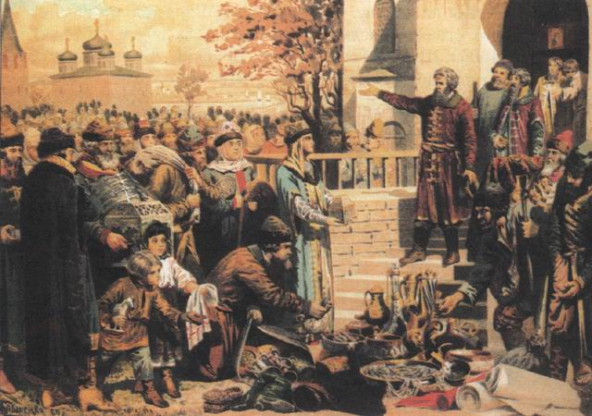
Это было тяжелое время для России. Смерть Ивана Грозного, русское государство распалось, появились многочисленные самозванцы. Повсеместные грабежи, разбой, воровство, мздоимство, повальное пьянство поразили страну. Многим современникам казалось, что произошло окончательное разорение «пресветлого московского царства».
Иван IV Грозный

Slide 4
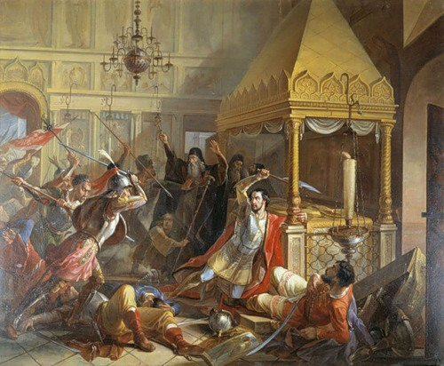
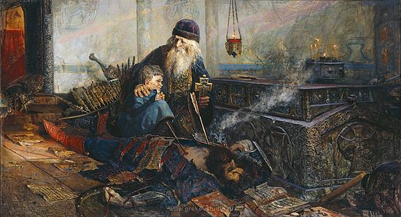
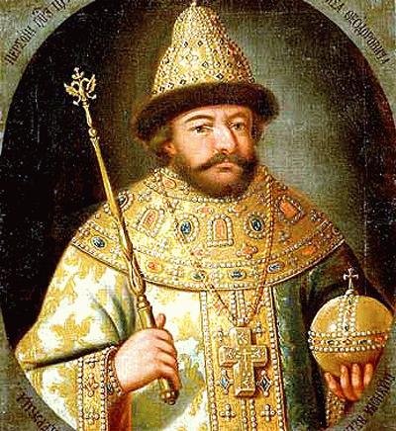
В глухие дни Бориса Годунова,
Во мгле Российской пасмурной страны,
Толпы людей скиталися без крова
И по ночам всходило две луны.
Среди людей блуждали смерть и злоба,
Узрев комету, дрогнула земля.
И в эти дни Димитрий встал из гроба,
В Отрепьева свой дух переселяя.

Slide 5
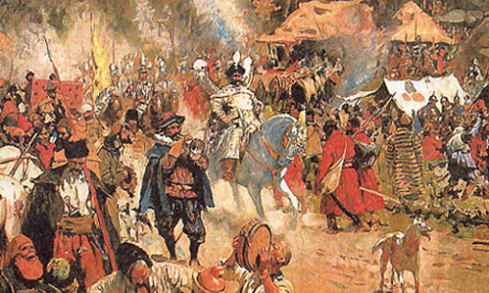
Власть в Москве захватила «семибоярщина» во главе с князем Федором Мстиславским, пустившая в Кремль польские войска с намерением посадить на русский престол католического королевича Владислава.

Slide 6
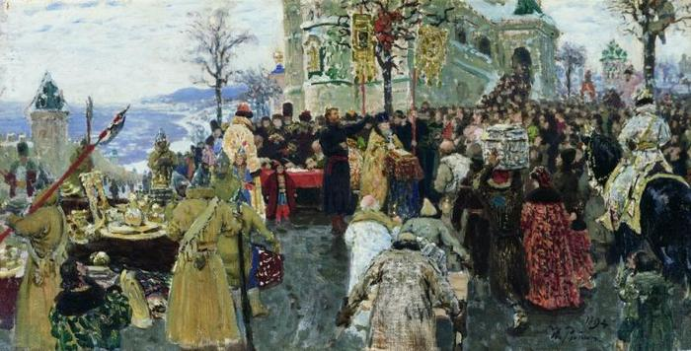
В сентябре 1611 года мелкий «торговый человек», нижегородский земский староста Кузьма Минин обратился к горожанам с призывом создать народное ополчение. На городской сходке он произнес свою знаменитую речь:

Slide 7
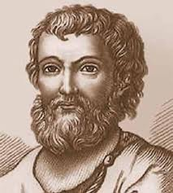
«Православные люди, похотим помочь Московскому государству, не пожалеем животов наших, да не токмо животов - дворы свои продадим, жен, детей заложим и будем бить челом, чтобы кто-нибудь стал у нас начальником. И какая хвала будет всем нам от Русской земли, что от такого малого города, как наш, произойдет такое великое дело».

Slide 8
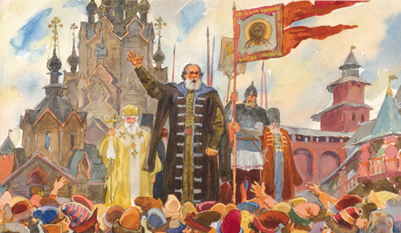
Друзья и братья! Русь святая гибнет!
Друзья и братья! Православной вере,
В которой мы родились и крестились,
Конечная погибель предстоит.
Святители, молитвенники наши,
О помощи взывают, молят слезно.
Вы слышали их слезное прошенье!
Поможем, братья, родине святой!
Что ж! Разве в нас сердца окаменели?
Не все ль мы дети матери одной?
Не все ль мы братья от одной купели?

Slide 9
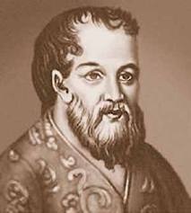
По предложению Минина на пост главного воеводы был приглашен 30-летний новгородский князь
Дмитрий Пожарский.
Что мешкать даром
Время нас не ждет!
Нет дела ратного без воеводы:
Изыщем, братия, честного мужа,
Которому то дело за обычай,
Вести к Москве и земским делом править.
Кто будет воеводой?
Воля Божья!
Пожарского избрали мы всем миром,
Ему и править нами. Глас народа –
Глас Божий. Выборных людей пошлем.
Просить и кланяться, чтоб шел к нам наспех.

Slide 10
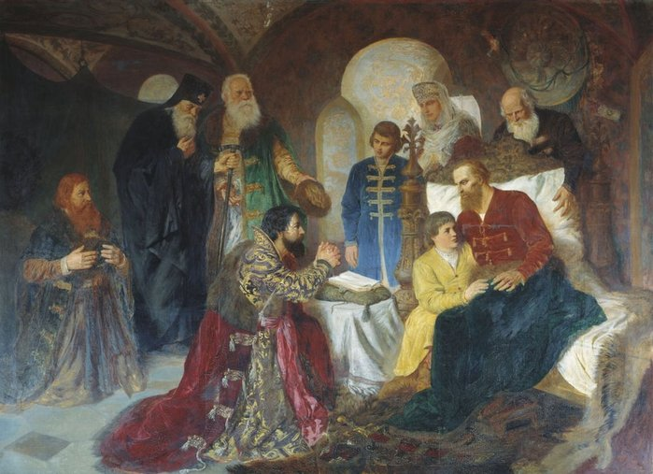
Князь Дмитрий Михайлович Пожарский жил в то время верстах в 100 от Нижнего Новгорода, в своей вотчине, и лечился от ран, полученных полгода тому назад под Москвой.

Slide 11
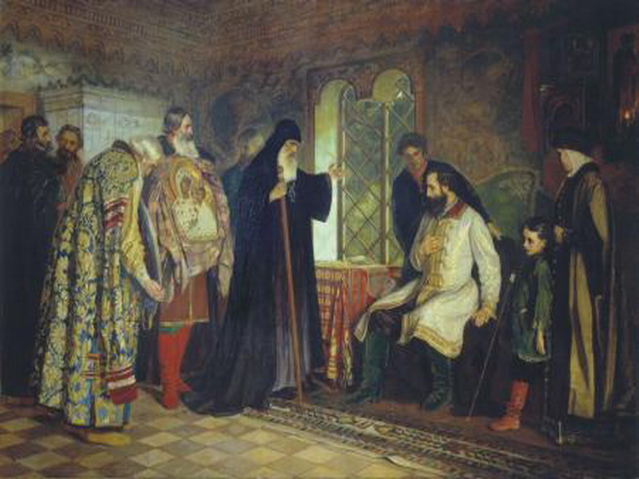
Пожарский согласился быть воеводой при условии, что горожане сами выберут ему помощника, который начальствовал бы над казной ополчения. И Минин стал «выборным человеком всею землею». Так во главе земского ополчения стали два человека, избранные народом и облеченные его полным доверием.

Slide 12
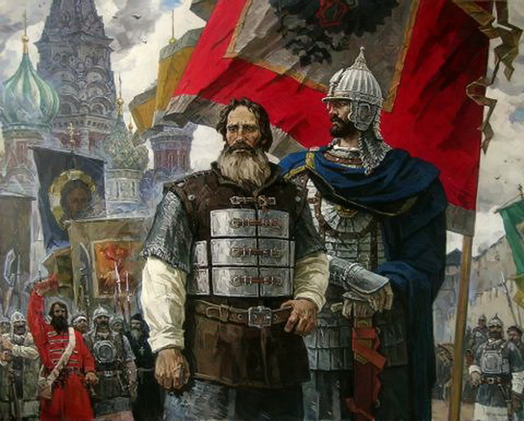
Под знамена Пожарского и Минина собралось огромное по тому времени войско - более 10 тысяч служилых поместных людей, до трех тысяч казаков, более тысячи стрельцов и множество «даточных людей» из крестьян.

Slide 13
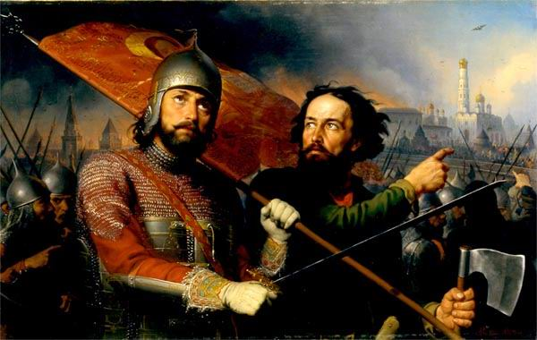
4 ноября 1612 года воины народного ополчения под предводительством Кузьмы Минина и Дмитрия Пожарского освободили Москву от польских захватчиков, продемонстрировав образец героизма и сплоченности всего народа вне зависимости от происхождения, вероисповедания и положения в обществе.

Slide 14
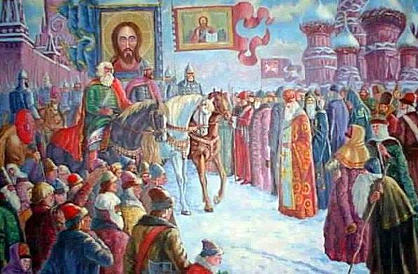
Триумфальное вступление ополчения Минина и Пожарского в Кремль.

Slide 15
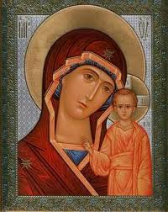
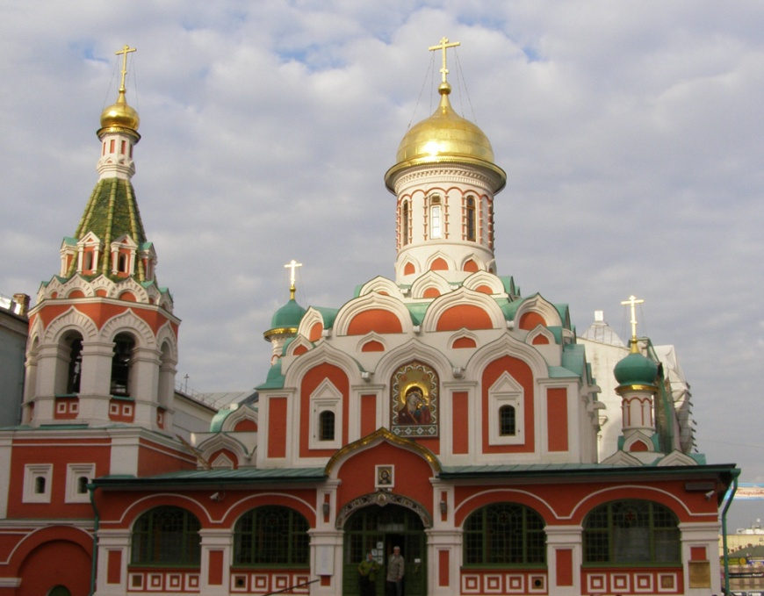
Князь Дмитрий Пожарский вступил в Китай-город с Казанскою иконою Божьей Матери и поклялся построить храм в память этой победы.
Казанский собор был построен в 20-х годах на средства князя Дмитрия Пожарского в благодарность за помощь и заступничество в борьбе с польско-литовскими захватчиками.

Slide 16
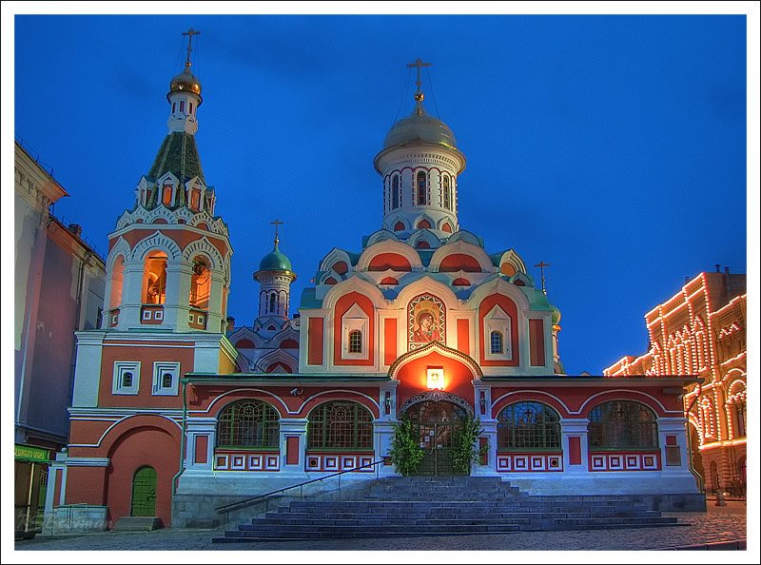

Slide 17
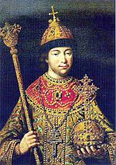
Москва была освобождена в январе 1613 года. Земский Собор избрал царём 16-летнего Михаила Романова - сына патриарха Филарета. Избрание царя означало возрождение страны, ограждение её суверенитета и самобытности.

Slide 18
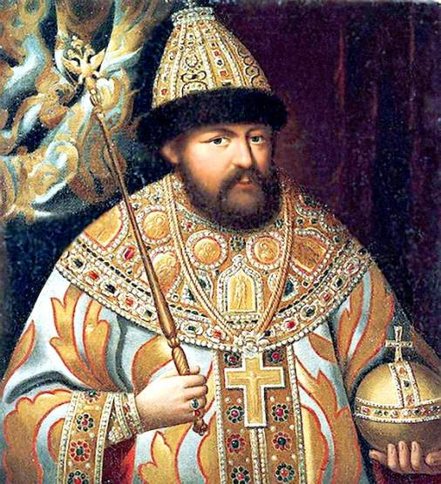
По указу царя Алексея Михайловича, правившего в 1645-1676 годах, в честь этого великого события был установлен праздник, ставший православно-государственным праздником Московской Руси (отмечался до 1917 года). В церковный календарь этот день вошел как Празднование Казанской иконы Божией Матери в память избавления Москвы и России от поляков в 1612 году.

Slide 19
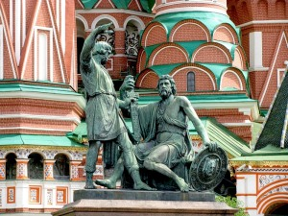
Подвиг российского народа был увековечен в 1818 году указом императора Александра 1. На Красной площади в Москве установили памятник « гражданину Минину и князю Пожарскому ».

Slide 20
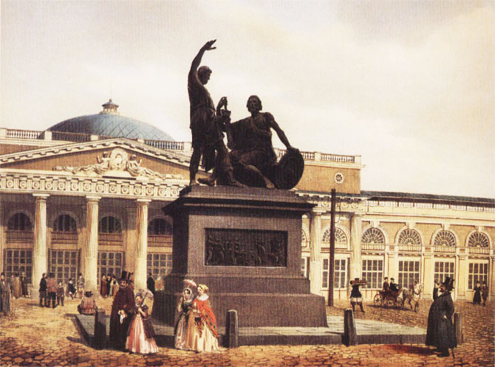
1803 год – сбор средств на памятник
Работу поручили Ивану Мартосу, в 1808 году выиграл конкурс лучший проект памятника
Скульптор трудился с 1804 – 1815 год
В 1818 году открытие памятника на Красной площади
В 1930 году переместили скульптуру к Собору Василия Блаженного

Slide 21
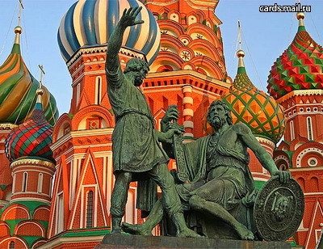

Slide 22
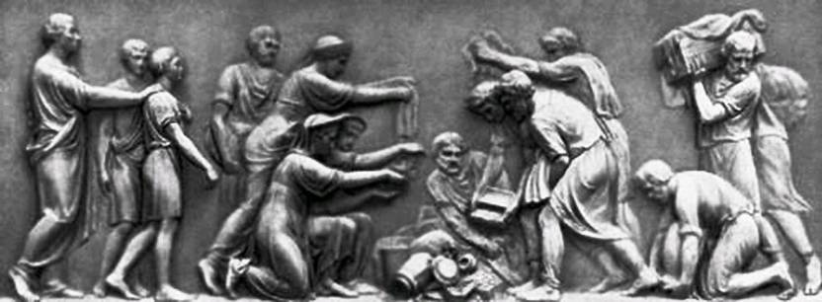
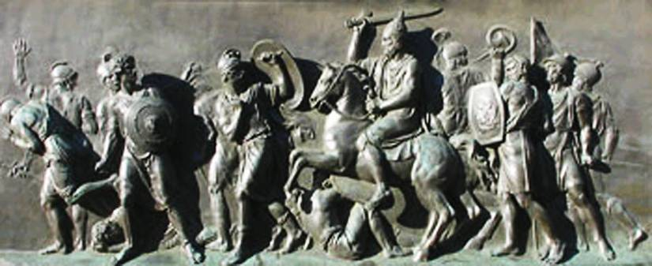

Slide 23
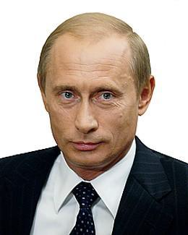
Государственный праздник
Праздник был учрежден Федеральным Законом "О внесении в статью 1 Федерального закона "О днях воинской славы (победных днях) России", подписанным в декабре 2004 года президентом России Владимиром Путиным. Впервые в России этот новый всенародный праздник отмечался 4 ноября 2005 года.

Slide 24
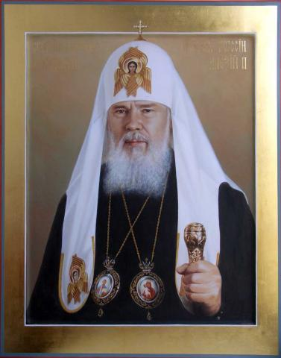
29 сентября 2004 Патриарх Московский и всея Руси Алексий публично поддержал инициативу Думы установить празднование 4 ноября.
«Этот день напоминает нам, как в 1612 году россияне разных вер и национальностей преодолели разделение, превозмогли грозного недруга и привели страну к стабильному гражданскому миру», — заявил Патриарх Алексий.

Slide 25
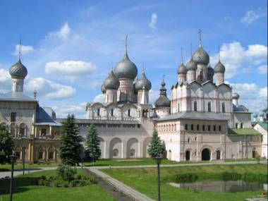
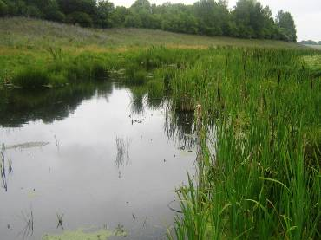
В День единства будем рядом,
Будем вместе навсегда,
Все народности России
В дальних селах, городах!
Вместе жить, работать, строить,
Сеять хлеб, растить детей,
Созидать, любить и спорить,
Охранять покой людей,
Предков чтить, дела их помнить,
Войн, конфликтов избегать,
Чтобы счастьем жизнь наполнить,
Чтоб под мирным небом спать!

